Slide 1
Desmistificando
SHELL
42 Rio
Basecamp 1

Slide 2
Nota ao Camper em Desespero Total
O objetivo deste material é introduzir, da forma mais simplificada e correta possível, temas embaçados que possam atrapalhar seu sono.
É importante lembrar que este material não é, nem nunca será completo. Pesquise individualmente cada tópico abordado pois o assunto é vasto. Aprenda um pouco de cada vez e se permita errar, o conhecimento se construirá naturalmente.
Relaxe, você está indo bem!

Slide 3
O que é Kernel?
O Kernel é o centro essencial de um sistema operacional que coordena e gerencia todos os recursos do sistema. Através de um tipo de interface que interpreta comandos de texto chamada Shell podemos dar instruções ao Kernel sobre como queremos utilizar nossos recursos de software e hardware.
Aplicações
Kernel
Comandos Shell (Shell Scripting)
CPU
Memória
Dispositivos

Slide 4
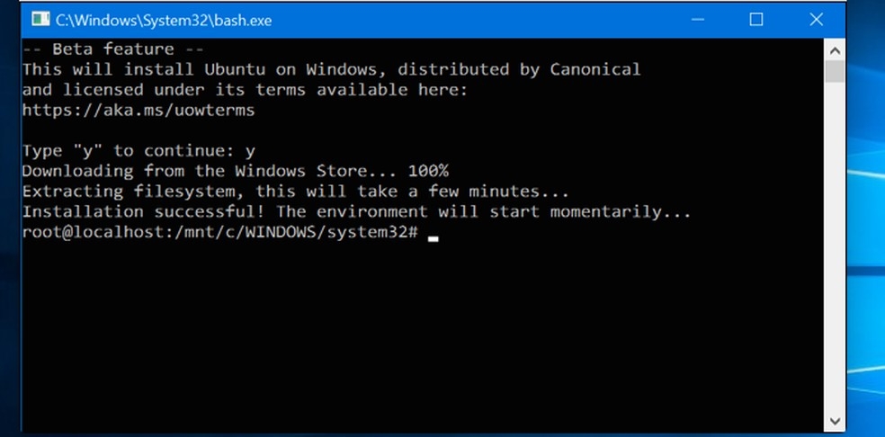
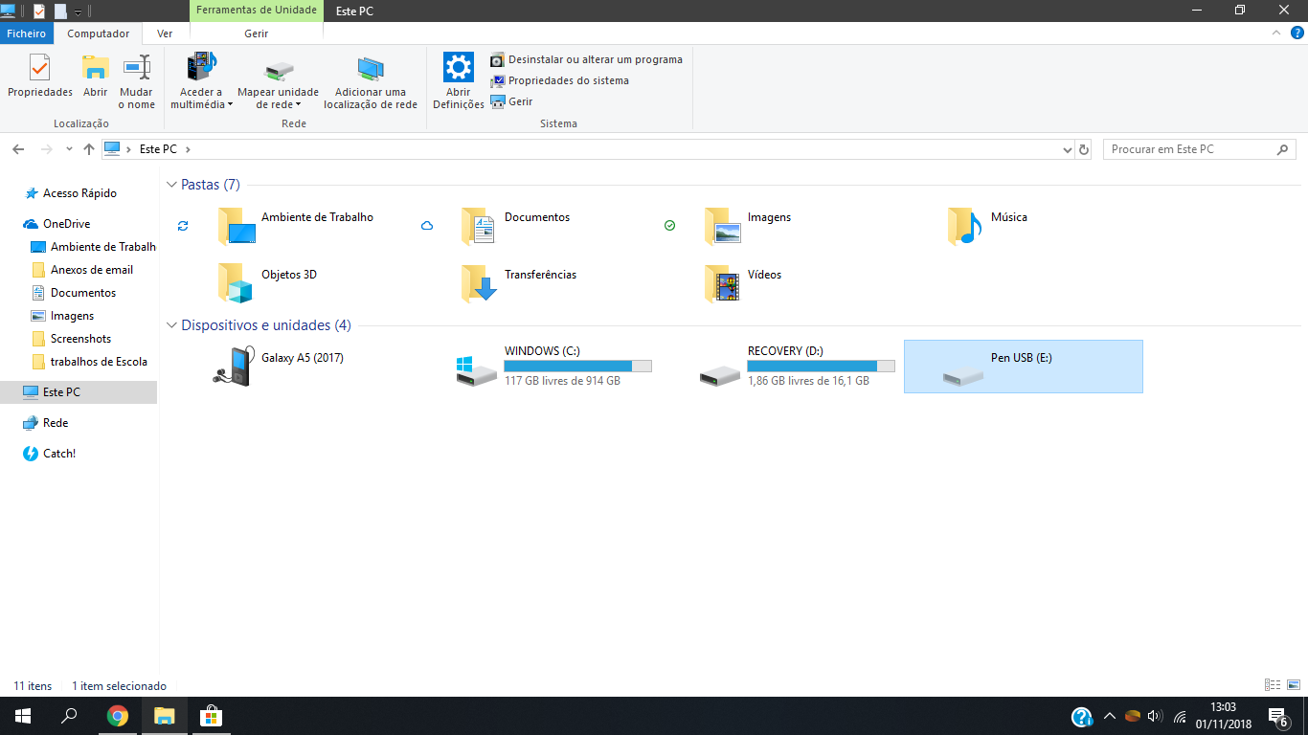
CLI vs GUI
Command Line Interface (CLI)
Interface de Linha de Comando
Graphical User Interface (GUI)
Interface Gráfica de Usuário
É o programa de texto através do qual podemos dar comandos de Shell ao Kernel e usar os recursos de hardware de nossas máquinas. É um tipo de Shell.
É uma forma gráfica de representar aquilo que o CLI apresenta como linhas de texto. É um tipo de Shell.

Slide 5
Console | Terminal | Linha de Comando | Shell
 | 1. Console | 2. Terminal | 3. Linha de Comando | 4. Shell
Resumo | É um Terminal físico ligado a uma máquina. | É um ambiente de entrada e saída de texto. | Conhecido como prompt de comando, é a linha onde digitamos comandos. | É um interpretador de linha de comando.
Definição | Um console geralmente é o Terminal físico principal diretamente conectado a uma máquina, onde interagimos através de teclados, mouses, joysticks e muitas vezes vemos o resultado através do monitor. | O Terminal é um programa que exibe uma interface e permite que você interaja com o Shell, inserindo comandos de texto nas Linhas de Comando e recebendo mensagens de texto na saída. | A Linha de Comando é o ponto de entrada para que o usuário interaja com o Terminal através de comandos de texto conhecidos. Tais linhas compõe a Interface de Linha de Comando (Shell CLI) que é exibida no ambiente do terminal cuja interação é possível através de um console. | Um Shell é um interpretador de linha de comando que entende os comandos do usuário e “traduz” pro computador (através do Kernel) acessar os serviços de um sistema operacional (SO). O SO por sua vez acessa o hardware. Shells CLI são de 3 tipos: interativas, não-interativas e de login.
Exemplo | Xbox, PlayStation, Nintendo Switch, etc. Seu teclado, mouse e monitor também compõe um console. | Podemos encontrar terminais oferecidos pelo kernel e também pseudo-terminais fornecidos pelos chamados Emuladores de Terminal. | É a linha no Terminal onde digitamos comandos que às vezes funcionam. | Bash, fish, zsh, ksh, sh, tcsh, Powershell, pwsh, cmd, yori, 4dos

Slide 6
Desambiguação | Esclarecimentos
Prompt de comando → Também traduzido como linha de comando é a princípio um termo genérico que descreve a linha onde digitamos comandos para o Shell, através da interface de Shell (Bash, Powershell, etc) no Terminal.
Prompt de Comando (Windows) → É um Terminal chamado Prompt de Comando onde se pode interpretar e executar prompts de comando. Sim, super criativo.
cmd.exe → Se você observou a tabela com atenção Prompt de Comando é um Terminal enquanto cmd.exe é um Shell. A explicação pra isso é meio embaçada, ela vai estar traduzida no próximo slide, mas o link para a resposta original no stack overflow está aqui:
Diferença entre CMD e Command Prompt (segure control e clique com o mouse para ir)
Interface → Uma interface é um conjunto de regras que diz como uma ação equivale a outra. Por exemplo, você fisicamente apertar um botão com o desenho da letra R em cima e aparecer a letra R na tela do computador. Ela funciona como um tradutor, uma ponte, através de um conjunto de regras de como os dois lados podem se entender e conversar.

Slide 7
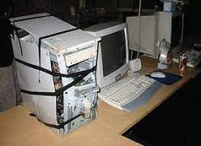
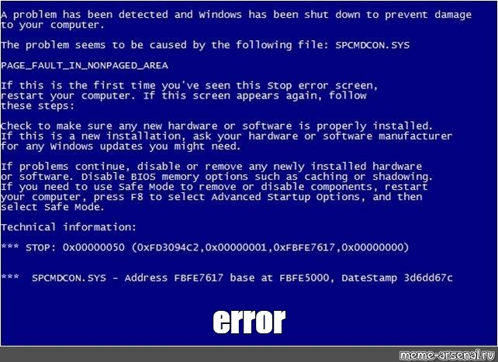



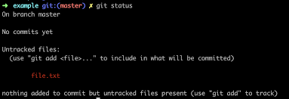

Resumo da Fábula
Console
Terminal
Interface de Shell
Você
digita no
que tem um
que roda uma
que interpreta uma
Hardware Relativamente
Funcional
Sistema Operacional
Shell
a acessar serviços no Kernel do
Conceito abstrato (sem foto)
Linha de Comando
que faz alguma coisa em um
que instrui o

